Slide 1
基督徒的信仰

Slide 2


偕同基督

Slide 3
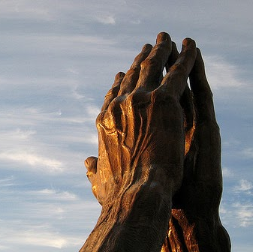
在人生的旅程中，我們往往會有先後不同的人生觀。各人都有自己的立場，而做人的態度，常常就在不自覺中表現出來。當人說「人一世、物一世」或「今朝有酒今朝醉」時，他已從說話中顯露了自己的人生觀。基督徒最寶貴的就是選擇了自己的人生觀。 基督徒相信他們已經與基督一起，並活在聖神內，歸向天父，這是構成他們人生觀最主要的因素。
This Photo by Unknown author is licensed under CC BY-NC-ND.

Slide 4
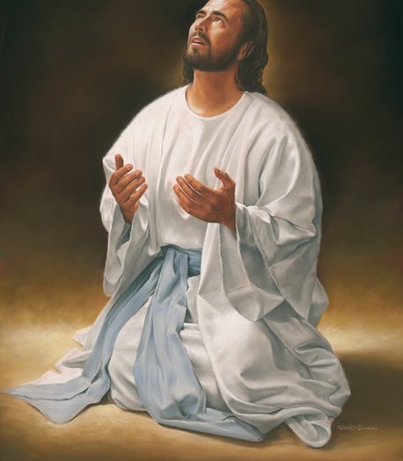
基督徒知道自己所信仰的是「父神」。聖經教他們稱自己的神為「阿爸，父呀！」（羅8:15）這父的形像在基督身上顯示出來「看見我的，也就是看見那派遣我來的（天父）。」（若12:45）天父對世人的愛在耶穌基督的痛苦死亡中顯露無遺。追隨基督的人，會在他的苦難中觸摸到父的愛，並且相信愛包括痛苦，兩者是分不開的。天父所派遣來的「子」耶穌（參閱若8:18），降生成人，在貧苦的家庭中長大。他飽嚐人間的一切屈辱，且死在十字架上。
This Photo by Unknown author is licensed under CC BY-NC-ND.

Slide 5
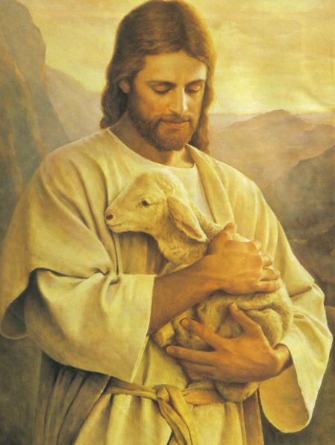
然而，基督徒仍相信他活在人間。在人群中認出基督是基督徒的寶藏。基督肯定地告訴人，他所處的位置是在人群中，特別是在受困苦與被迫害的人身上。因此，他要我們實際地為弟兄們服務，更要為那些貧弱飢餓的人服務（參閱瑪25:35-40）。「凡你們對我這些最小兄弟中的一個所做的，就是對我做的。」（瑪25:41）這偕同基督的生活，肯定曾發生在宗徒們和那些承繼宗徒的人身上（參閱羅12:1-2）。因為，他們不僅在理論上接受基督，而在實際信仰生活上也相似基督（參閱格前10:31）。當宗徒領受了聖神時，他們深信那被釘在十字架上的耶穌，就是基督（參閱宗10:37-43，2:32-36）。這同一的事件亦發生在今日的我們身上。我們若能在人的生旅程中找尋基督，偕同他在聖神內歸向父，已是選擇了基督徒的人生路向。
This Photo by Unknown author is licensed under CC BY-NC-ND.

Slide 6
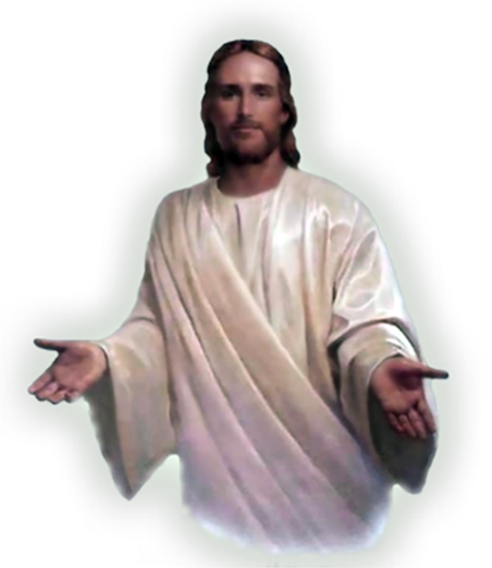
為基督徒來說，這偕同基督的經驗充滿在日常生活中，無論在生與死、成與敗、喜樂與痛苦、工作與休息、獨處與共處時，這感覺或清晰、或模糊，而偕同的事實卻在在充盈於生活的每一個時刻。 基督徒懷著偕同基督的經驗而相聚時，則這偕同的感覺將顯得更深更強。他們很容易體驗到基督所說：「當你們兩三人因我的名字聚在一起時，我就在你們中間」（瑪18:20）。因此，在聚會中，很明顯體會到與人的共融和與主的共融是同時進行的。
This Photo by Unknown author is licensed under CC BY-NC.

Slide 7
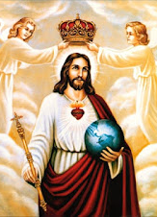
在恭讀聖經時，大家都專心去聆聽，主正藉聖經向我們說話，使偕同基督的經驗達到更深的境界。大家也懷着感恩的心，按基督的旨意舉行擘餅禮﹙感恩祭﹚，懇求主派遣祂的聖神，祝聖餅和酒，成為衪的體和血；並以喜樂的心去分享，偕同基督的經驗在此時達到高峯。吃飲基督的體血，以懷念耶穌的死亡，同時歡欣地慶祝衪的復活，並以誠懇的態度期待衪的再臨。所有參加這擘餅禮的基督徒於此時刻，更清楚體會彼此是基督的身體，更深刻地感受到偕同基督，在聖神內、歸向天父這事實。 「偕同」是一個記號，也是一個特色。當人與他人在一起時，已是和基督同在（參閱瑪18:20）。基督徒很着重團體聚會。他們在團聚的禮儀中，反映出「在多元中合一」意義。基督徒的共融就是偕同的意思。基督徒要在人羣中不斷地發展這「偕同」的生活，直到「父」在萬有中成為萬有的境界。「偕同」使我在父內、父在我內（若10:30，38）。
This Photo by Unknown author is licensed under CC BY-NC-ND.

